Slide 1
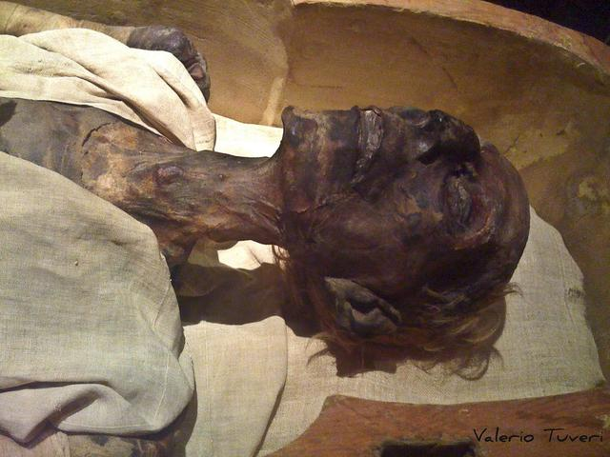
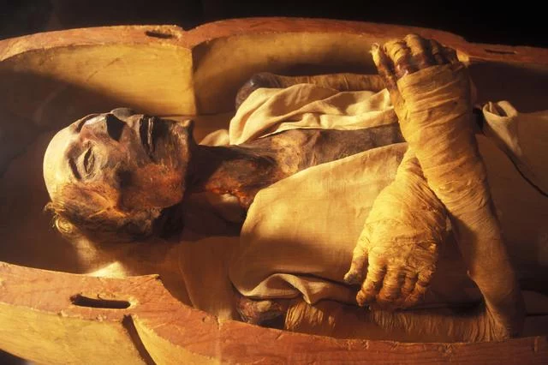
活死人的秘密-木乃伊
https://kknews.cc/science/l48qpb.html

Slide 2
大綱
前言
研究目的
研究流程
正文
結論
參考資料

Slide 3
壹、前言
我們所知道的木乃伊大約源自於五千多年前的古埃及，從現代人的角度來觀看木乃伊的存在與製作還是讓人覺得毛骨悚然並且充滿了神祕性，正常人面對屍體避之惟恐不及，但是在製作木乃伊的民族裡，似乎重新給予它某種生命，並且與它共存，很難想像這樣的習俗如果發生在現代社會的台灣，會造成多麼大的震撼。

Slide 4
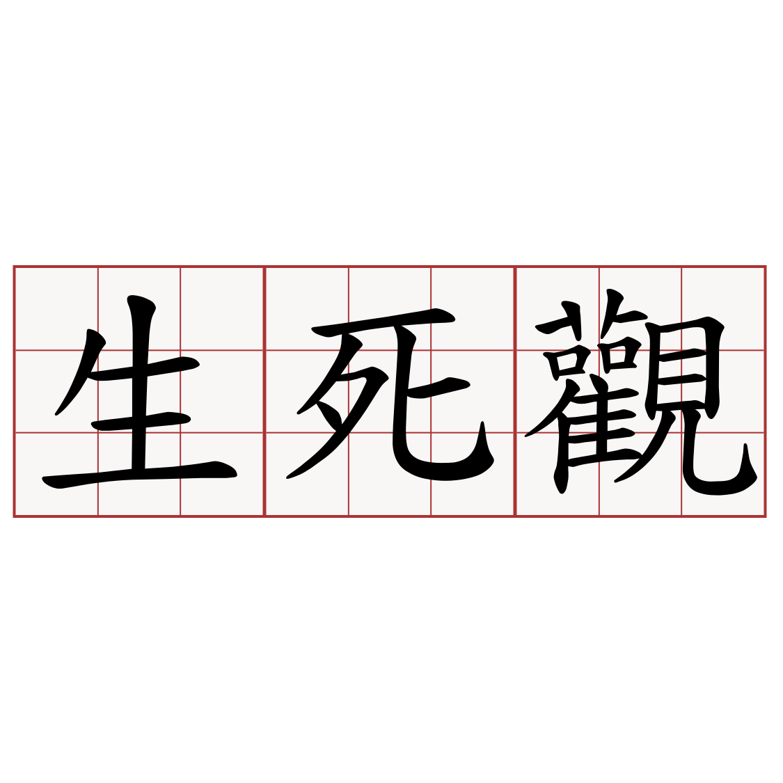
貳、研究目的
我們想要讓大家了解木乃伊這個文化，並且以木乃伊的文化背景、歷史佚事，製作過程與現代科學的角度，打破人們對於木乃伊的恐懼，還有去理解並且尊重不同文化的民族

Slide 5
參、研究流程
擬定題目
蒐集資料
資料分析討論
撰寫正文
結論

Slide 6
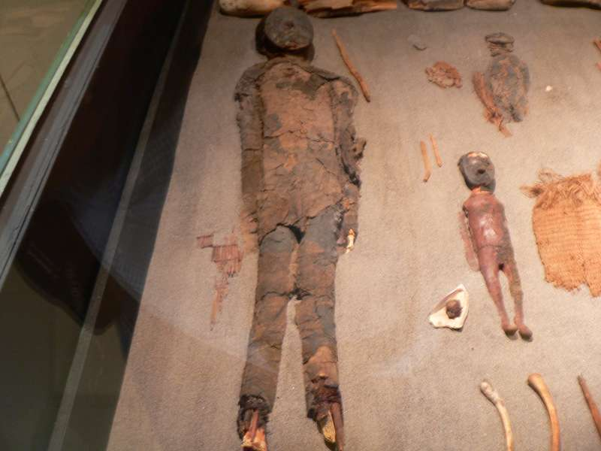
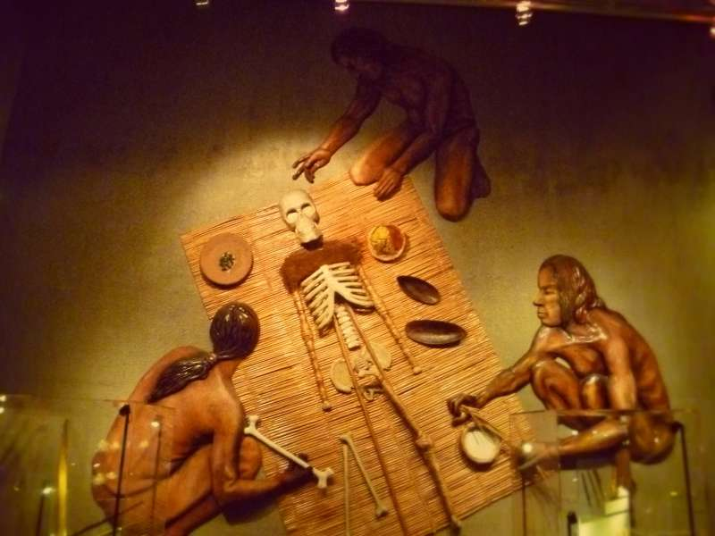
肆、正文
（一）沿革
一、木乃伊的歷史發現
相傳在公元五千年前(距今約七千年前)
南美洲的新克羅民族
新克羅文化的木乃伊 取材自（Cratón@Wikipedia / CC BY-SA 4.0 3.0）

Slide 7
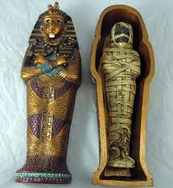
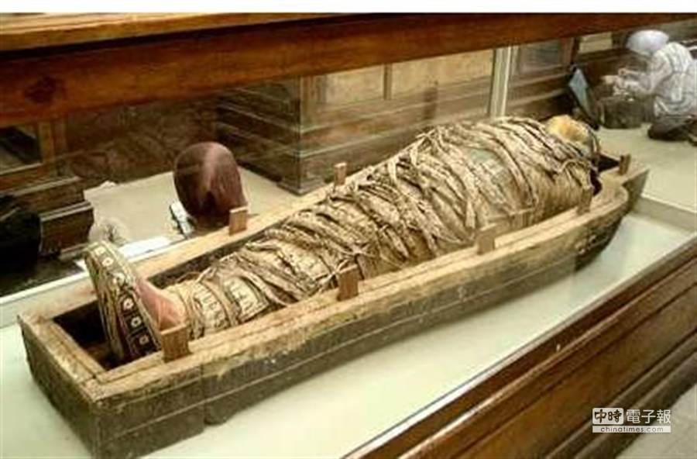
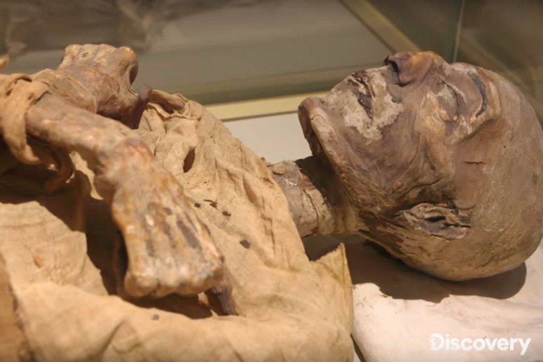
記錄最多也最為完整，並帶起了科學與考古界的木乃伊研究風潮
古埃及的木乃伊
照片取材自中時電子報、探索頻道。

Slide 8
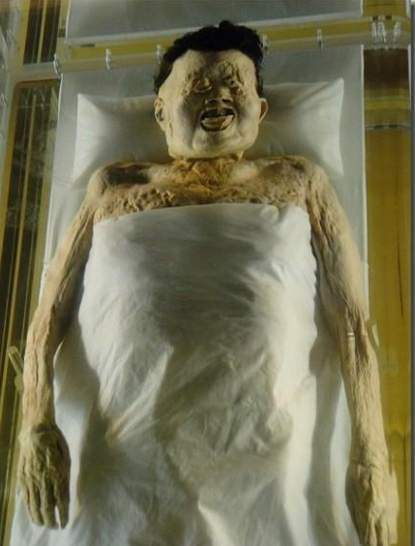
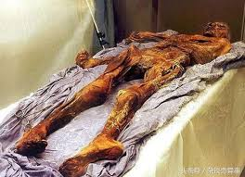
＝
世界各地的木乃伊
除了埃及，在中國、新疆、歐洲、美洲皆陸續有木乃伊的出土與研究。
中國
歐洲
照片取材自吉尼斯世界紀錄
取材自https://kknews.cc/news/rxnrgbn.html

Slide 9
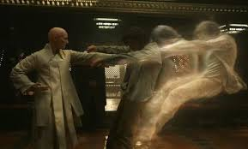
二、世界各地木乃伊出現的背景
(一)宗教因素
1古埃及人永生觀念認為人死後可以復活，而復活的靈魂需要原先的身體，因此必須保存屍體以供死者來生所需。
2智利的新克羅人木乃伊，是據今最久遠的木乃伊，從出土的木乃伊與墓穴裡的各項器具，科學家判斷這是一種宗教儀式的現場
取材自https://kknews.cc/essay/yeb9eyj.html

Slide 10
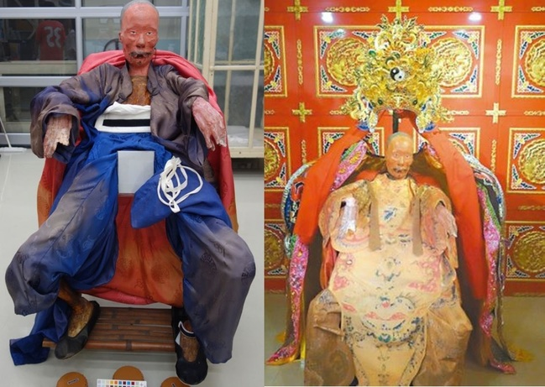
3、柯象
柯象作為玄天上帝乩身救苦扶弱、為信眾解惑難事，且平常潛修佛學，相當得當地信眾愛戴和敬重。西元1879年柯象臨終前，因自覺時日不多便囑咐信眾將其臉部鬍鬚刮乾淨、封鎖入土角厝內，再以柴火煙燻，百日必會成佛。

Slide 11
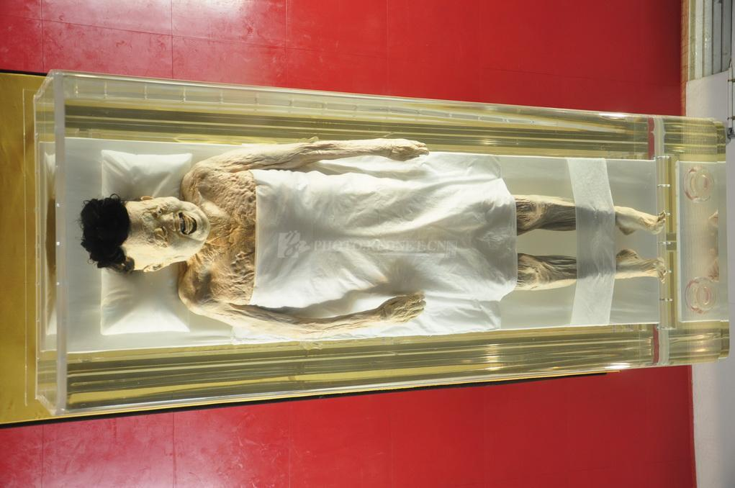
（二）保存對親愛的人愛意：
在1971年底，長沙市馬王堆挖防空洞時發現了一個漢代時期的墓。該墓出土了包含超過1,000件保存完好的文物和一具歷經兩千年不腐的神奇女屍。該墓屬於漢代長沙侯利蒼的妻子辛追，是中國最有名的木乃伊之一。
馬王堆的木乃伊
取材自https://zhuanlan.zhihu.com/p/21840724

Slide 12
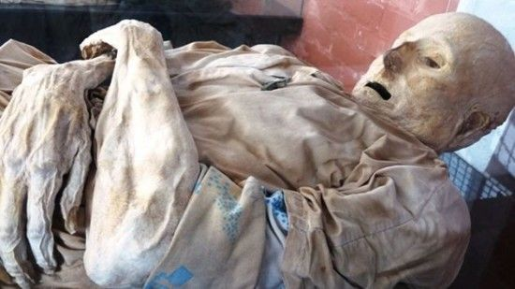
（三）自然因素形成的木乃伊
自然的木乃伊化是在極端的自然環境下防腐及長久保存屍體，一些屍體在極低溫、或酸性、或極乾旱、或鹽度極高的環境下、 可以自然長久保存。
取材自http://collection.sina.com.cn/hwdt/20140109/0830139710.shtml

Slide 13

三、木乃伊的製作方法
一、埃及法老的製作方法
淨化屍體
處理內臟
化妝
包裹、入棺

Slide 14
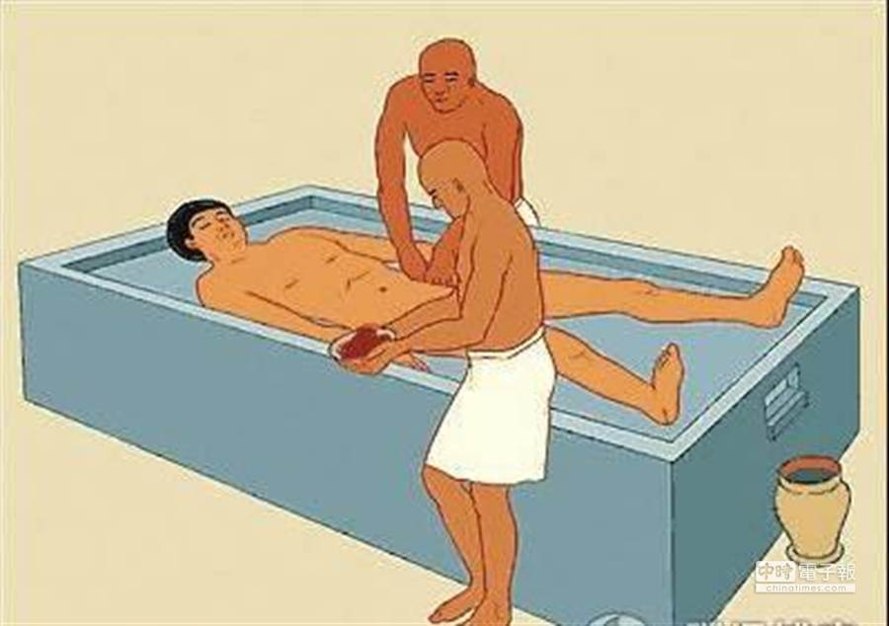
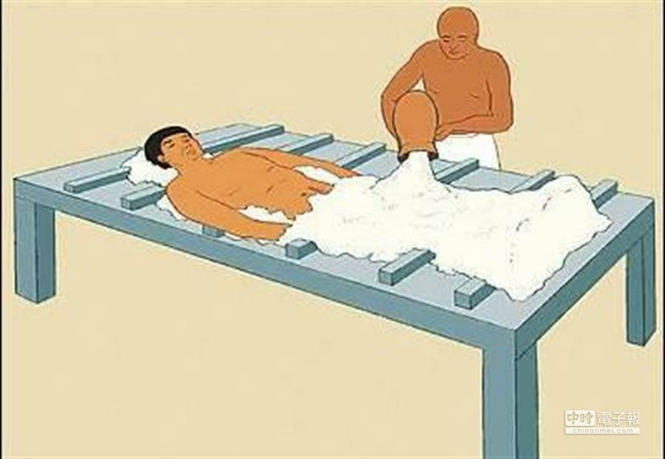
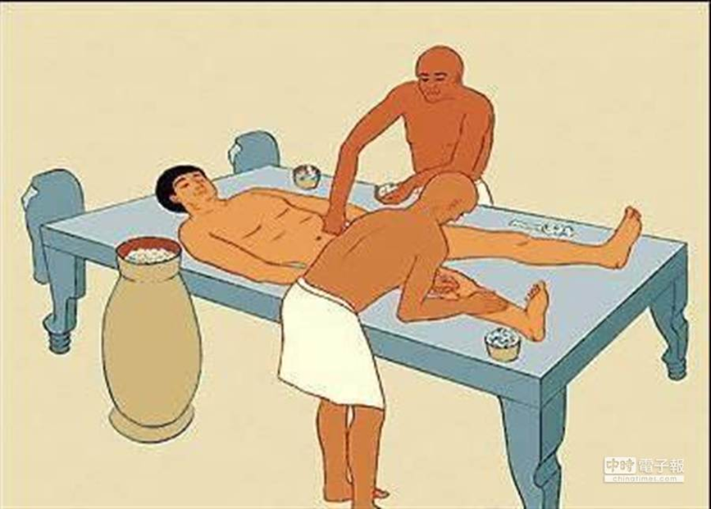
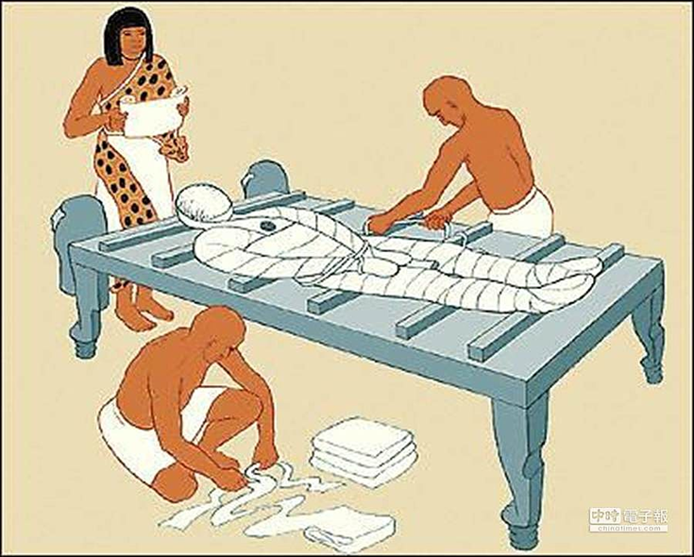
步驟1
步驟2
步驟3
步驟4

Slide 15
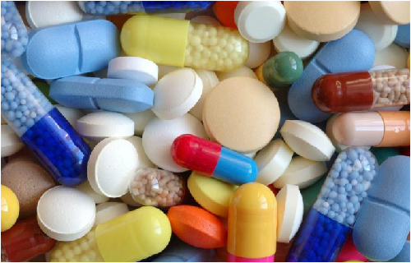
木乃伊的科學研究
(一) 古埃及掌握了先進的藥物與防腐技術
古埃及人在製作木乃的悠久歷史中逐漸掌握了藥 物合成和防腐技術。
https://blog.xuite.net/breeze6moon9/blog/308303298

Slide 16
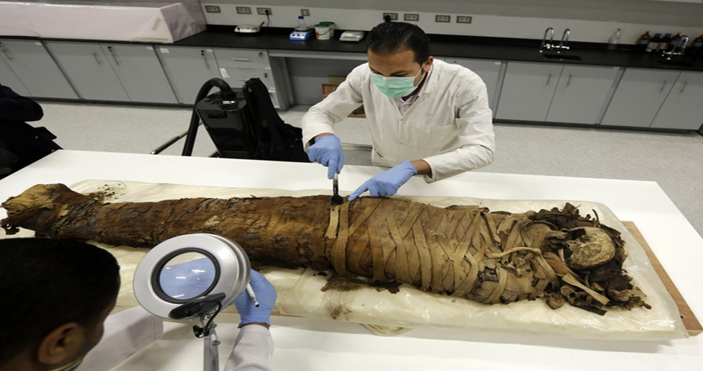
(二)對醫學與解剖學知識有相當大的成就
科學家在研究了古埃及木乃伊之後，發現他們對於人體骨骼、肌肉與器官的 結構非常的了解，並且能使用不同的藥物與程序處理器官，達到他們想要的結果。
取材自：https://zhidao.baidu.com/question/1816965220959879628.html

Slide 17
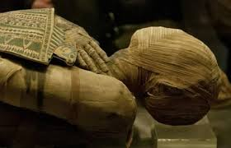
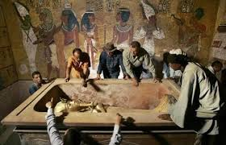
(三)木乃伊的 DNA
為現代遺傳學家提供了重大的生物訊息
科學家首次從古埃及木乃伊身上提取到完整的細胞核基因組數據。分析結果 有助於了解不同的古代文明如何交融，並成為研究古人 DNA 方面突破性的先例。
取材自：
https://www.google.com/search?q=%E6%9C%A8%E4%B9%83%E4%BC%8A%E7%9A%84+DNA&source=lnms&tbm=isch&sa=X&ved=0ahUKEwiWg67y6rTlAhW8IqYKHe2TA7MQ_AUIEigB&biw=1600&bih=757

Slide 18
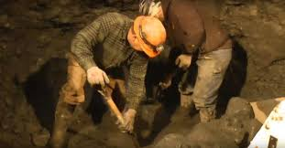
木乃伊的傳說故事:法老的詛咒
法老詛咒的定義是指針對任何打擾木乃伊的人的詛咒，據稱會導致厄運、疾病、死亡，是古埃及木乃伊最有名的傳說。

Slide 19
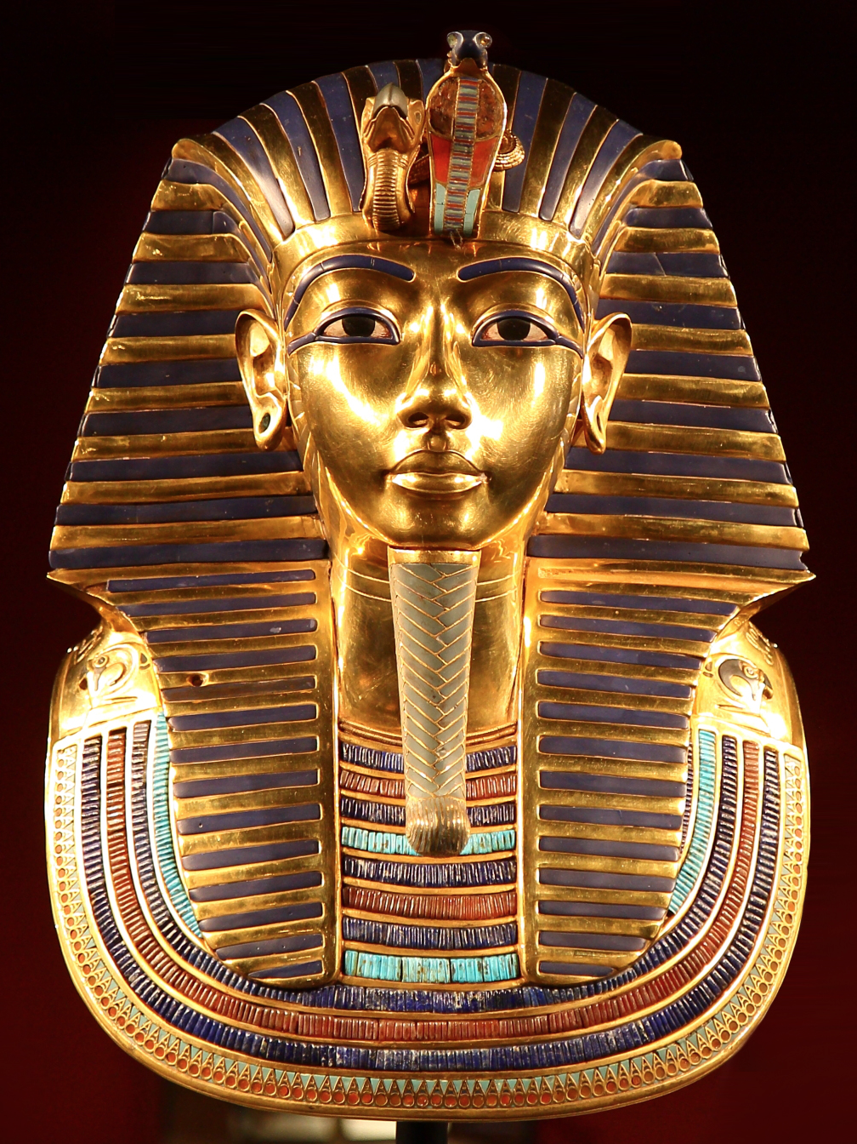
圖坦卡門的陵墓
墓穴入口處赫然寫道 “任何盜墓者都將遭到法老的詛咒！在七年間，參與挖掘的相關的人事，或他們的親戚都會莫名的死亡，總共死了二十二人。
直到赫柏特.尤斯提斯.溫洛克他研究這些事件發表了一篇文章，也寫的也蠻有道理的，於是詛咒的風波也就到這邊了。

Slide 20
細菌病毒說
開羅大學伊瑟門。塔亞博士認為︰木乃伊體內存在著一種曲霉細菌，感染者導致呼吸系統發炎，皮膚上出現紅斑，最後會導致呼吸困難的死亡。
古埃及學家哈瓦斯博士說，他認為所謂的詛咒，其實只是金字塔密封千年後，裡面的空氣混濁，會引起人體過敏，所以他通常打開一座金字塔後，會靜候兩天讓它空氣流通後再進入，這一招非常有用到現在還沒有任何「詛咒」降臨

Slide 21
結論
古埃及人跟我們沒什麼不同，一樣怕死，一樣對死亡充滿恐懼，只是他們已另外一個方式呈現出來。
木乃伊的出現，對我們也有好處。例：醫學防腐的技術增強
古埃及的人也想要永生只是他們利用的是木乃伊的方式，現代人是透過影片、文章、宗教、藝術或是電腦雲端，試著去證明自己追求永恆生命的可能性。

Slide 22
參考資料
一、書籍
作者：泰瑞迪利/1993。神鬼莫測的埃及人。台北市：知書房出版社。
作者：趙立行/2011。古埃及的智慧。台北市：新潮社。
作者：邱建一/2003。古埃及藝術。台北市：藝術家出版社。
作者：覃東/2004。法老時代的生與死。台北市：理得出版有限公司。
作者：漢尼希/1988。人類早期文明的木乃伊。新北市：淑馨出版社。
作者：黑岩學了/1981。木乃伊大百科。台北市：正海出版社。
二、網站
維基百科 https://zh.wikipedia.org/wiki/Wikipedia
木乃伊網站studentweb.bhes.ntpc.edu.tw/90s/s850555/www/index.htm
正見新聞網 http://big5.zhengjian.org/node/232475
生物探索 http://www.biodiscover.com/news/research/346.html
痞客邦https://amenra0131.pixnet.net/blog/post/29265372-古埃及_木乃伊_屍體醫學！

Slide 23
我們的生死觀
我們覺得人生的重點不在長
而在好，要把握當下才是最好

Slide 24
